Slide 1
BATALLA NAVAL
ALUMNO: RIVAS VIZCAINO, Esteban Ariel

Slide 2
Diagrama UML

Slide 3
Dificultades encontradas
Desorden de archivos. Separación de exception handling, clases, funciones.
Recorrido de listas de listas.
Verificar si existía un barco dispuesto en un tablero.
Encontrar los problemas que generaban un error.
Falta de tiempo.

Slide 4

Métodos de clases
Clase Game
Método self.shapeBoards: relaciona la clase Game con la clase Player.
Permite darle forma a los tableros.

Slide 5

Métodos de clases
Clase Player
Método self.defineBoard: relaciona la clase Player con la clase Board.
Permite crear los tableros principal y posicional de cada jugador.

Slide 6
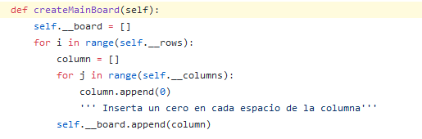
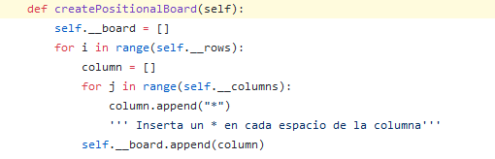
Métodos de clases
Clase Board: métodos createMainBoard() y createPositionalBoard()
Método self.createMainBoard: crea una lista de listas que poseen en su interior ceros.
Método self.createPositionalBoard: crea una lista de listas que poseen en su interior asteriscos.

Slide 7

Métodos de clases
Clase Game: métodos shapeBoards()
Método self.createMainBoard: crea una lista de listas que poseen en su interior ceros.
Método self.createPositionalBoard: crea una lista de listas que poseen en su interior asteriscos.

Slide 8

Métodos de clases
Clase Player: método placeShips()
Método self.createMainBoard: crea una lista de listas que poseen en su interior ceros.
Método self.createPositionalBoard: crea una lista de listas que poseen en su interior asteriscos.

Slide 9
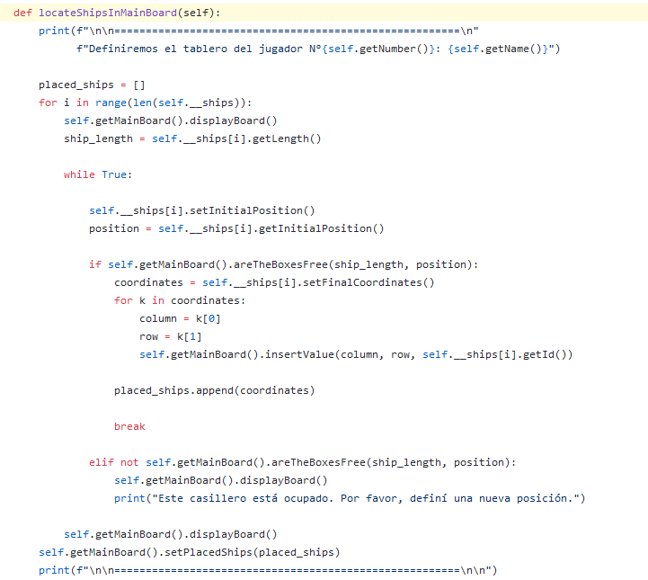
Métodos de clases
Clase Board: método locateShipsMainBoard()
Método self.createMainBoard: crea una lista de listas que poseen en su interior ceros.
Método self.createPositionalBoard: crea una lista de listas que poseen en su interior asteriscos.

Slide 10
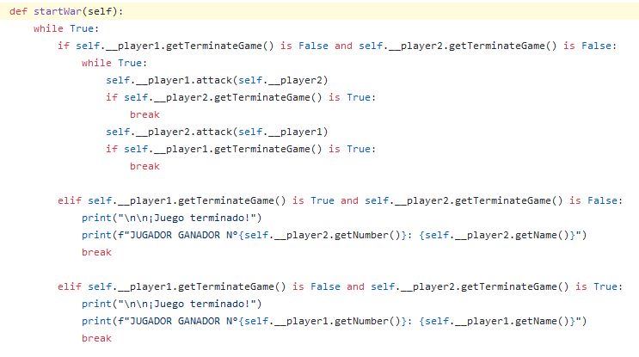
Métodos de clases
Clase Game: método startWar()
Método self.createMainBoard: crea una lista de listas que poseen en su interior ceros.
Método self.createPositionalBoard: crea una lista de listas que poseen en su interior asteriscos.

Slide 11
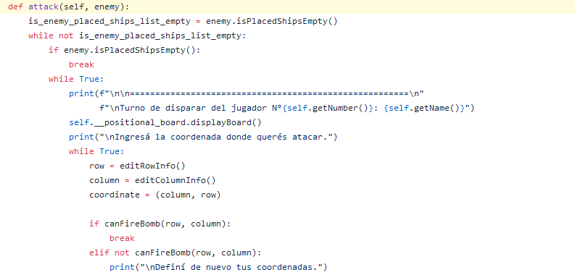
Métodos de clases
Clase Player: método attack()

Slide 12
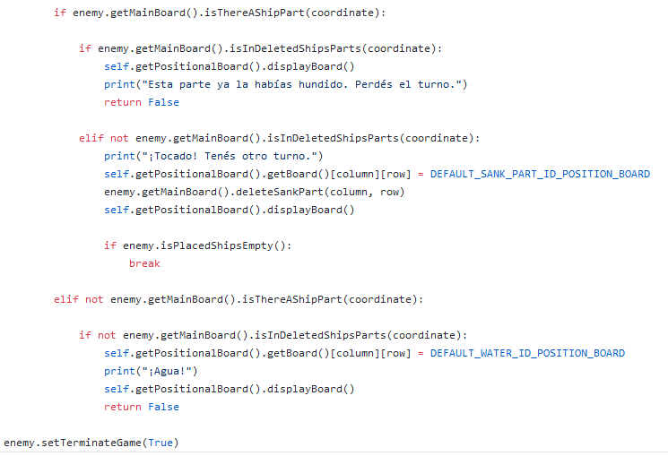
Métodos de clases
Clase Player: método attack()

Slide 13
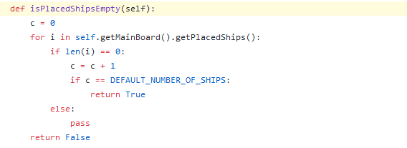
Métodos de clases
Clase Player: método isPlacedShipsEmpty()

Slide 14
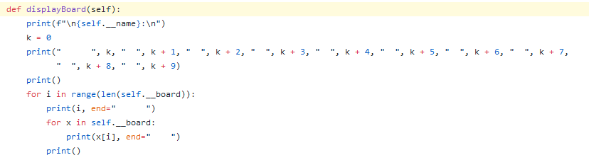
Métodos de clases
Clase Board: método displayBoard()

Slide 15
Métodos de clases
Clase Board: método displayBoard()

Slide 16
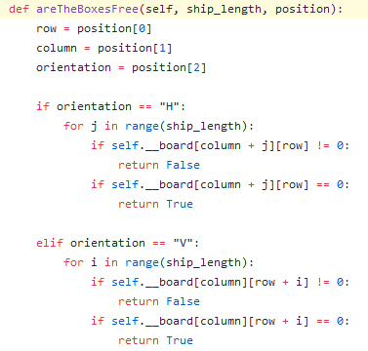
Métodos de clases
Clase Board: método areTheBoxesFree()

Slide 17

Métodos de clases
Clase Board: método insertValue()

Slide 18
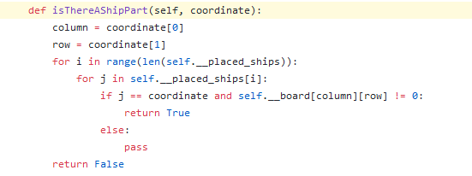
Métodos de clases
Clase Board: método isThereAShipPart()

Slide 19
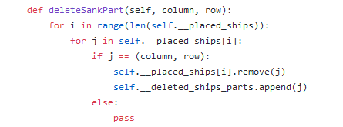
Métodos de clases
Clase Board: método deleteSankPart()

Slide 20
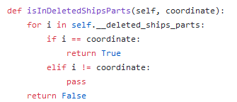
Métodos de clases
Clase Board: método isInDeletedShipsParts()

